Slide 1
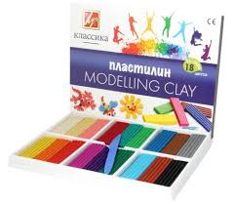
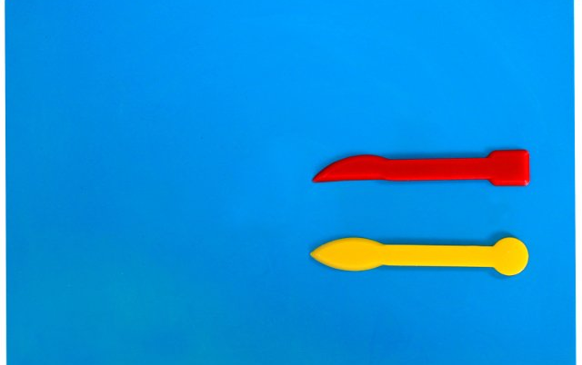
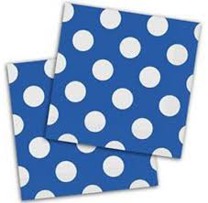
Інструменти та матеріали для ліплення:
Дощечка для ліплення та стеки
Пластилін
Серветки

Slide 2
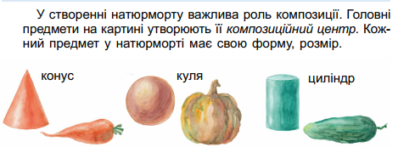
Натюрморт- це зображення квітів, овочів і фруктів, побутових речей тощо.

Slide 3
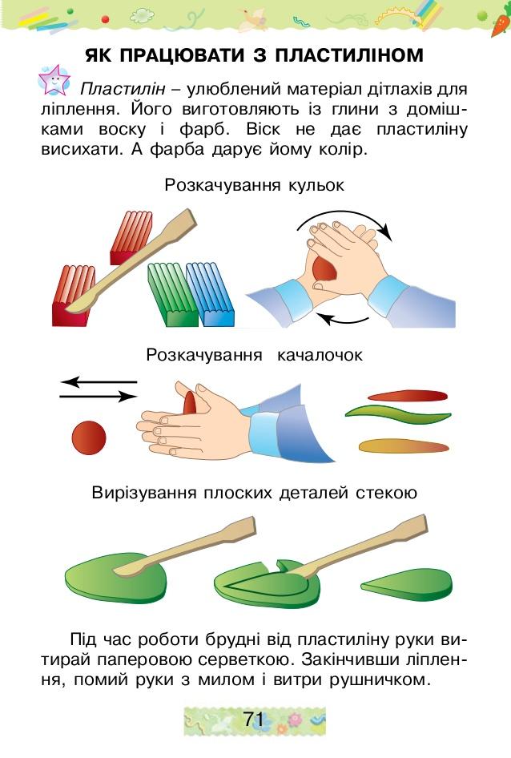
Як працювати з пластиліном

Slide 5
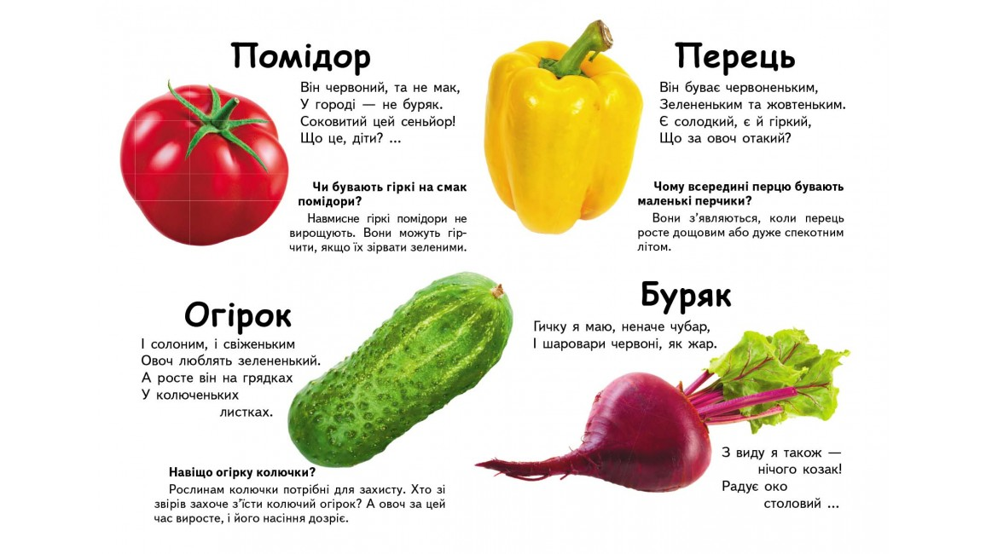
Загадки про овочі

Slide 6
Загадки про овочі

Slide 7
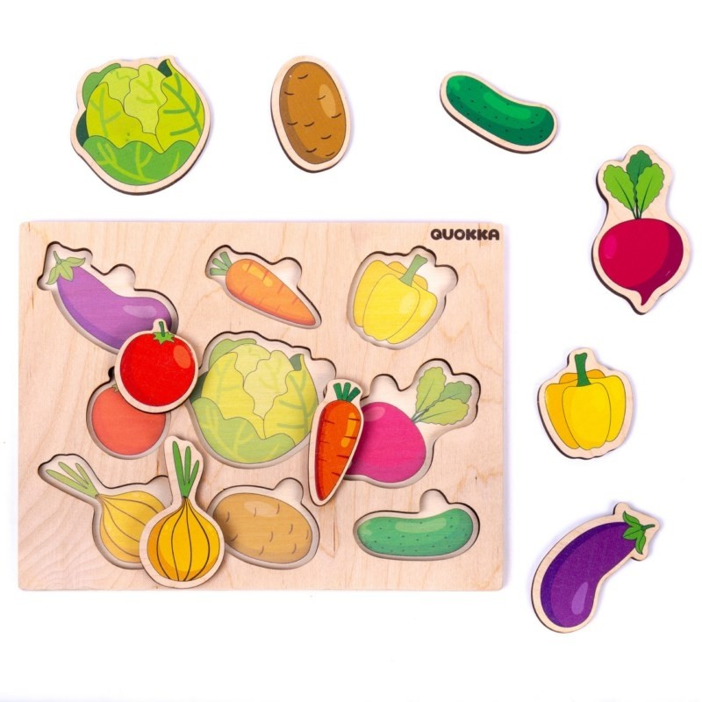
Які бувають овочі

Slide 8
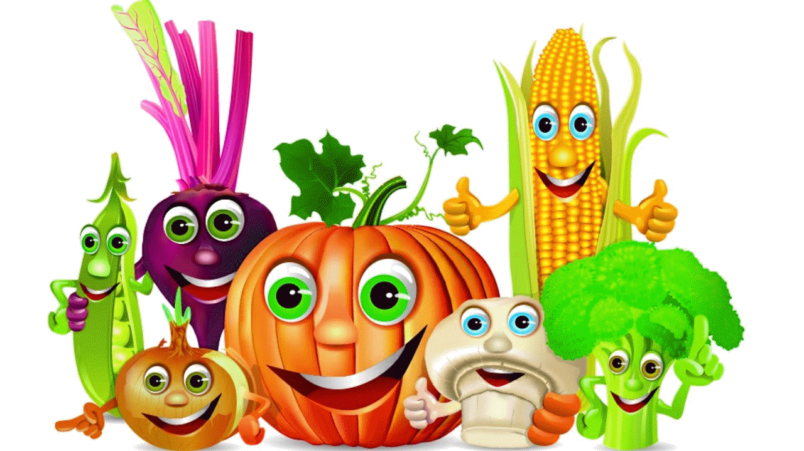
Овочі гарбузові

Slide 9
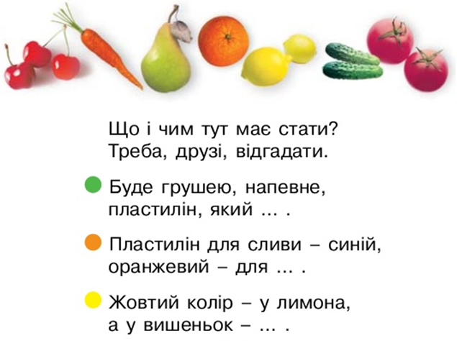
Що і чим тут має стати?
Треба, друзі, відгадати.

Slide 10
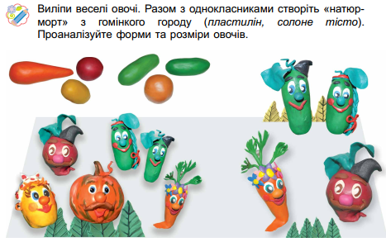
Творче завдання:

Slide 11
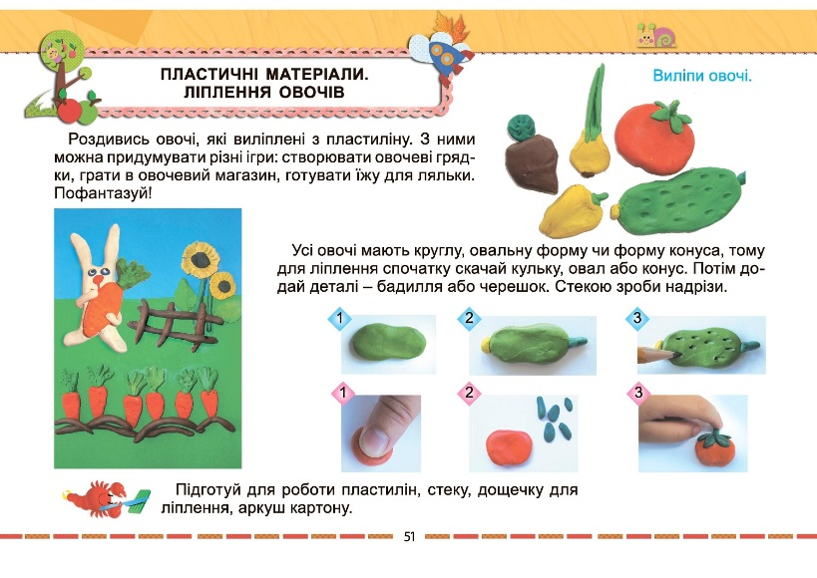
Виконання роботи

Slide 12
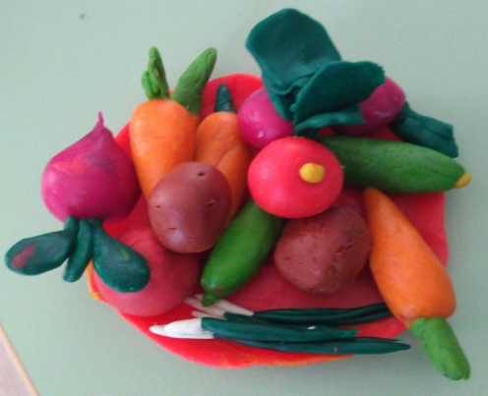
Зразки овочів та фруктів

Slide 13
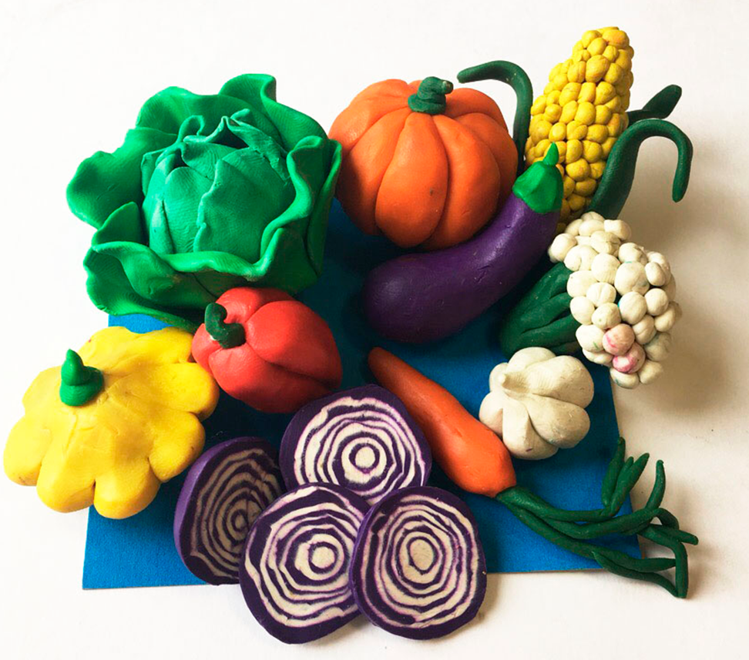
Зразки овочів та фруктів

Slide 14
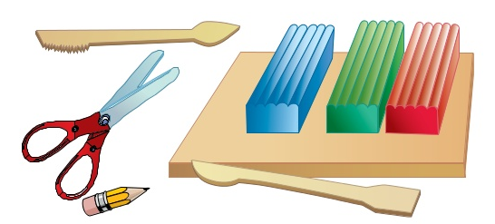
Перевір себе
Вибери те, що властиво пластиліну.
Кольоровий, сухий, жирний, в’язкий, крихкий, твердий, рідкий.
2. Що на малюнку зайве для ліплення?

Slide 15
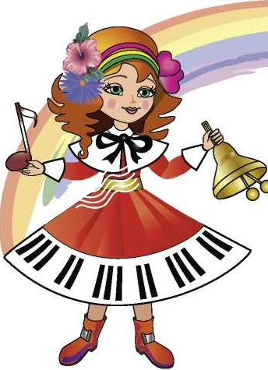
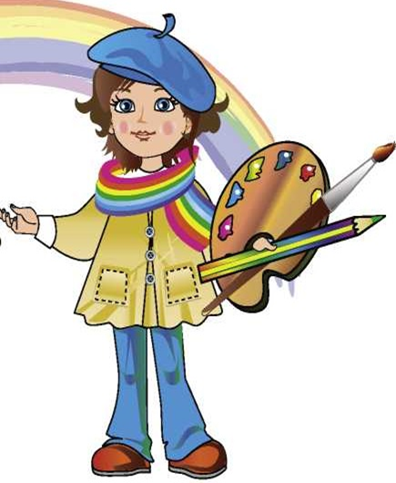
Дякую за чудову роботу!
Свої роботи ви можете надіслати мені
на Вайбер.

Slide 16
Художньо- творча робота.

